Slide 1
TJEDAN OTVORENIH VRATA ODJELA ZA PEDAGOGIJU
12. do 16. ožujka 2018.
16. do 20. travnja 2018.
Sveučilište u Zadru
www.unizd.hr/pedagogija
pedagogija@unizd.hr

Slide 2
Sveučilište u Zadru Odjel za pedagogiju

Slide 3
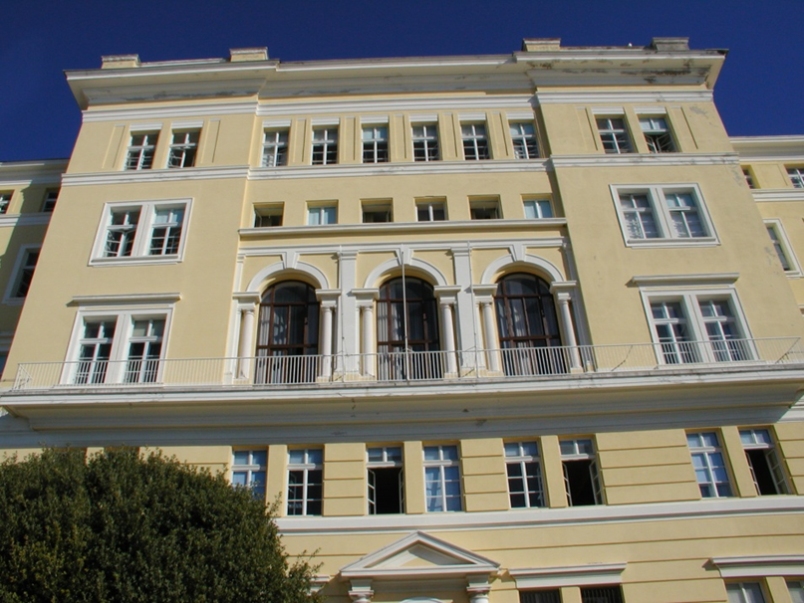

Slide 4
Studij pedagogije
Programski sadržaji studija pedagogije omogućuju studentu dvopredmetnost, te pokretljivost na druge studijske programe.
Španjolski jezik
Sociologija
Povijest umjetnosti
Teološko-katehetski studij
Filozofija
Povijest
Etnologija i antropologija
PEDAGOGIJA
Ruski jezik
Geografija
Francuski jezik
Talijanski jezik
Latinski jezik
Grčki jezik
Engleski jezik
Njemački jezik

Slide 5
Studij pedagogije
Studijski programi pedagogije
Sveučilišni preddiplomski dvopredmetni studij pedagogije
(3 godine)
Sveučilišni diplomski dvopredmetni studij pedagogije
(2 godine)
Poslijediplomski doktorski studij pedagogije
„Kvaliteta u odgoju i obrazovanju”
(3 godine)

Slide 6
Studij pedagogije
Preddiplomska razina
Temelji se na suvremenim znanstvenim i stručnim spoznajama o odgoju i obrazovanju, oslanjajući se na sve relevantne društveno-humanističke sadržaje potrebne za stjecanje stručnih kompetencija pedagoga.

Slide 7
Studij pedagogije
Diplomska razina
Mogućnost vlastitog profiliranja prema afinitetu za rad u različitim odgojno-obrazovnim situacijama, odnosno javnim i privatnim odgojno-obrazovnim ustanovama: dječjim vrtićima, školama, savjetovalištima, domovima, ustanovama za organiziranje slobodnog vremena, zavodima za zapošljavanje, andragoškim centrima, kadrovskim službama, centrima za obrazovnu i profesionalnu orijentaciju, znanstveno-istraživačkim ustanovama i sl.

Slide 8
Studij pedagogije
Završetkom preddiplomskog studija stječe se naziv prvostupnik pedagogije
Završetkom diplomskog studija stječe se naziv
magistar pedagogije

Slide 9
Uloga pedagoga
Organizacija, planiranje i programiranje rada škole.
Didaktičko-metodičko unapređenje nastavnog rada.
Neposredno praćenje nastavnog i odgojno-obrazovnog rada u školi i drugim odgojno-obrazovnim ustanovama.
Permanentno obrazovanje odgajatelja i nastavnika.
Savjetodavni rad s roditeljima, učenicima i nastavnicima.

Slide 10
Uloga pedagoga
Suradnja s psiholozima, defektolozima i socijalnim radnicima.
Koordinacija s državnim i regionalnim ustanovama i nadležnim prosvjetnim službama relevantnima za rad odgojno-obrazovnih ustanova.
Praćenje i rad s djecom s poteškoćama u učenju i ponašanju.
Kreiranje odgojno-obrazovnih programa koji poboljšavaju školsku i razrednu klimu.
Humanizacija odnosa u školi.

Slide 11
Uloga pedagoga
Provođenje akcijskih i sličnih istraživanja.
Uvođenje, provođenje i vrednovanje pedagoških inovacija.
Profesionalna orijentacija učenika.
Vođenje školske i nastavne dokumentacije.

Slide 12
Ostale aktivnosti Odjela za pedagogiju
Organizacija domaćih i međunarodnih znanstveno-stručnih konferencija:
Održivi razvoj i odgojno-obrazovni sustav Hrvatske,
Inovativnost, kreativnost i poduzetnost u odgojno-obrazovnom sustavu.
Sudjelovanje u aktivnostima u okviru Festivala znanosti s ciljem popularizacije pedagogije kao znanstvene discipline.
Sudjelovanje u razmjeni studenata i nastavnog osoblja (npr. Erasmus+, CEEPUS) na inozemnim sveučilištima u svrhu radnih posjeta i razmjene iskustava.
Sudjelovanje u raznim znanstveno-istraživačkim projektima na domaćoj i međunarodnoj razini.

Slide 13
Nastavnici Odjela za pedagogiju
prof. dr. sc. Zora Zuckerman
prof. dr. sc. Igor Radeka
prof. dr. sc. Dijana Vican
izv. prof. dr. sc. Jasmina Vrkić Dimić
izv. prof. dr. sc. Rozana Petani
doc. dr. sc. Matilda Karamatić Brčić
doc. dr. sc. Marija Buterin Mičić
doc. dr. sc. Daliborka Luketić
doc. dr. sc. Ana Marija Rogić
Jelena Vlahović, prof.
Bernarda Palić, mag. paed.

Slide 14
Sveučilište u Zadru
Odjel za pedagogiju
Obala kralja Petra Krešimira IV., br. 2
23000 Zadar
Tajništvo:
Tel. + 385 (0)23 200 743
www.unizd.hr
pedagogija@unizd.hr

